Slide 1
Input Use, Yield, and Economic Indicators for conventional farmers in a Danish context
Simon Andreasen & Mathias Jürgensen

Slide 2
Baggrund
Innovation og ny teknologi har altid være en nøglefaktor i erhvervet
Reduktion i negative eksternaliteter
Hidtidige metoder
  Markforsøg
  Teoretisk udledte produktionsfunktioner.
”Ny” data
Notes:
MSJ
Landbrugets trædemølle og det faldende bytteforhold. Teknologiudvikling er en essentiel del af holde sin bedrift rentabel.
Reduktion i f.eks. kvælstofudvaskning, mindre forbrug af planteværn… Mere optimal udnyttelse af ressourcer = for
Markforsøg ved SEGES – f.eks. i landsforsøgende og andre farmtest
Pedersen og Pedersen
Regnskabsdata og tællingsdata

Slide 3
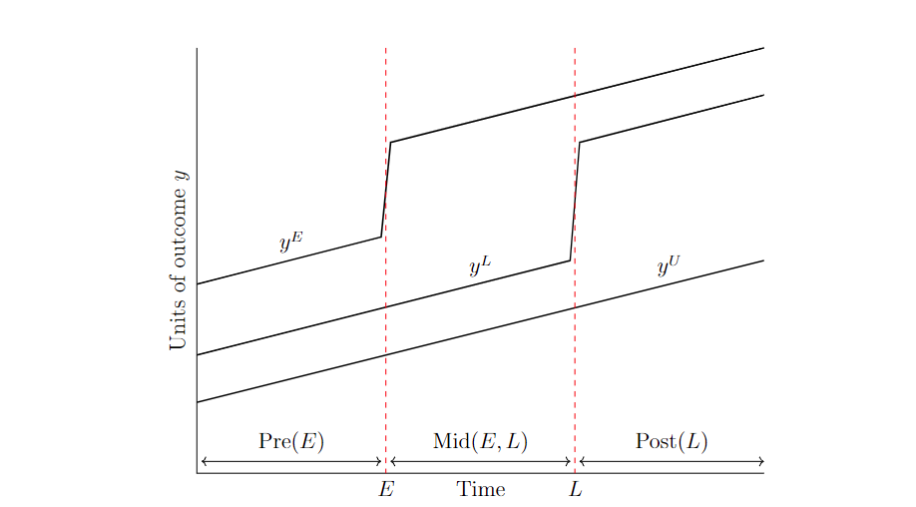
Metode
Two-way fixed effect OLS
Egen fremstilling pba Goodman-Bacon (2021)
Notes:
SAA

Slide 4
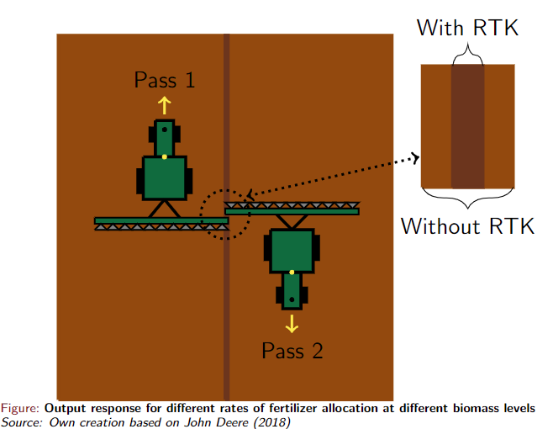
Autostyring
Reduceret overlap =
  Reduceret overforbrug af input (Primært stykomkostninger).
  Potentielt mindre diesel og tidsforbrug.
Øget udbytter
Notes:
SAA
Petersen et al. (2006) angiver overlappet til 5-10 procent, hvoraf 60 procent er forager, og de resterende 40 procent vedrører overlap i længderetningen, som kan reduceres med RTK autostyring
CFT: I Jensen et al. (2012) skønnes det eksempelvis, at stigningen i udbyttepotentialet på sigt kan udgøre mellem 5-10 procent i korn under danske forhold.

Slide 5
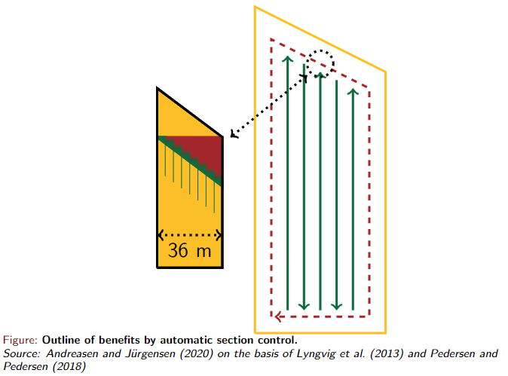
Sektionskontrol på sprøjte og gødningsspreder
Reduceret overlap =
  Reduceret overforbrug af input (Primært stykomkostninger).
Øget udbytter
Notes:
MSJ

Slide 6
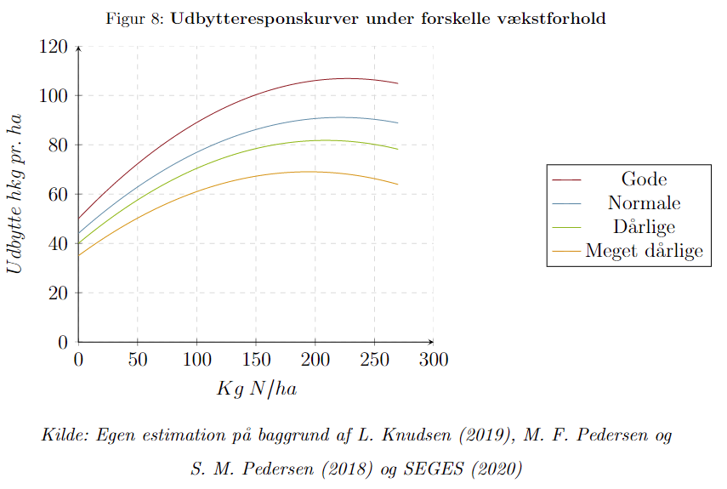
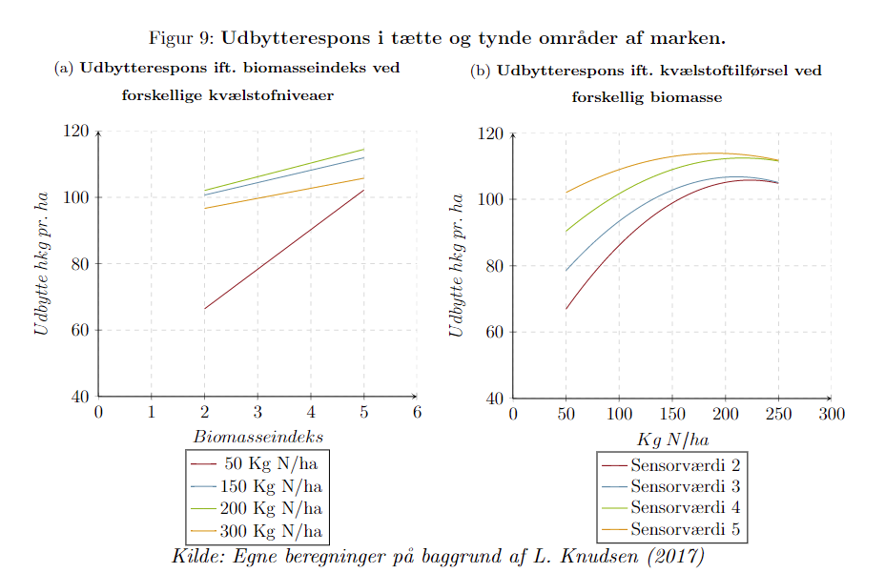
Gradueret tildeling af såsæd og gødning
Notes:
MSJ
Øget udbytter + reduceret nærringstofudvaskning

Slide 7
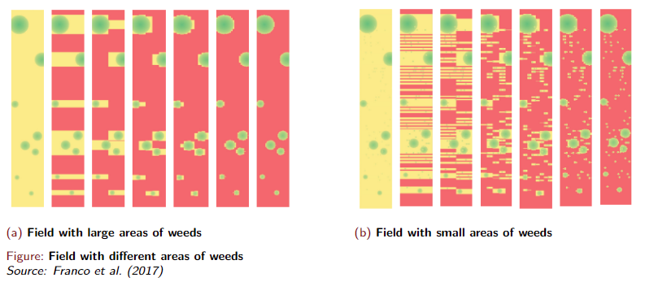
Gradueret tildeling af planteværn
Notes:
SAA
Reduceret omkostninger + mindre grundvandsforurening + mindsket marginal effekt.

Slide 8
Data
2 datasæt for 2017 - 2020
  Regnskabsstatistik for jordbrug
  Landbrugs- og gartneritællingen
Sortering af data.
  Bedrifter mindre end 20 hektar
  Gartneriproduktioner
  Økologiske producenter
  Krav om brug af input/ produktion af output inden for en realistisk ramme.
Notes:
SAA

Slide 9
Estimater
 | Dækningsbidrag
 | Estimat | SE | 90% konfidens interval | Signifikans
Autostyring | 4,7% | 0,02 | 2 - 8% | **
Sektionskontrol | 3,8% | 0,016 | 1 - 7% | **
Graduering af nærringstoffer | -0,7% | 0,014 | (-3%) - 2%
Notes:
MSJ

Slide 10
Estimater
 |  | Brutto-udbytte | Dæknings-bidrag | Såsæds-omkostning | Gødnings-omkostning | Planteværns-omkostning | Brændstofs-omkostning | Løn- omkostning
RTK autostyring
 | Forventet | 364 | 324 | -14 | 9 | 58 | -3,7 | 23
 | Worst case | 159 | 117 | -35 | -26 | -15 | -15 | -73
 | Best case | 567 | 530 | 6 | 45 | 132 | 8,5 | 119
RTK sektionskontrol
 | Forventet | 280 | 258 | - | 14 | -52 | - | -
 | Worst case | 85 | 61 | - | -20 | -121 | - | -
 | Best case | 474 | 455 |  | 48 | -18 | - | -
RTK Tildelingskort
 | Forventet | -28 | -46 | - | - | 24 | 3,7 | -20
 | Worst case | -198 | -217 | - | - | -16 | -6,5 | -98
 | Best case | 142 | 126 | - | - | 84 | 14 | 59
Level 2 |  |  |  |  |  |  |  | -
 | Forventet | 644 | 581 | - | 23 | 6,7 | - | -
 | Worst case | 384 | 318 | - | -23 | -83 | - | -
 | Best case | 903 | 851 | - | 71 | 96 | - | -
Level 3
 | Forventet | 616 | 536 | - | - | 31 | -0,1 | 3.2
 | Worst case | 320 | 238 | - | - | -75 | -13 | -116
 | Best case | 912 | 834 | - | - | 137 | 13 | 109
Notes:
MSJ:
FORKLAR FORTEGN.
Ikke i stand til direkte at skille brændstofs- og lønomkostninger fra mark og husdyrproduktion.

Slide 11
Rentabilitet
Forudsætninger:
200 hektar
Gevinst på 324 kr./ha.
Investeringsomkostning på 90.000 kr.
Nulpunkt:
Hektar: 57 ha.
Følsomhed:
Worst case
Gevinst: 62.000 kr. /år
Nulpunkt: 104 ha
Best case:
Gevinst: 322.000 kr. /år
Nulpunkt: 34 ha
Notes:
SAA
Forøgelsen i gennemsnitsdækningsbidrag.

Slide 12
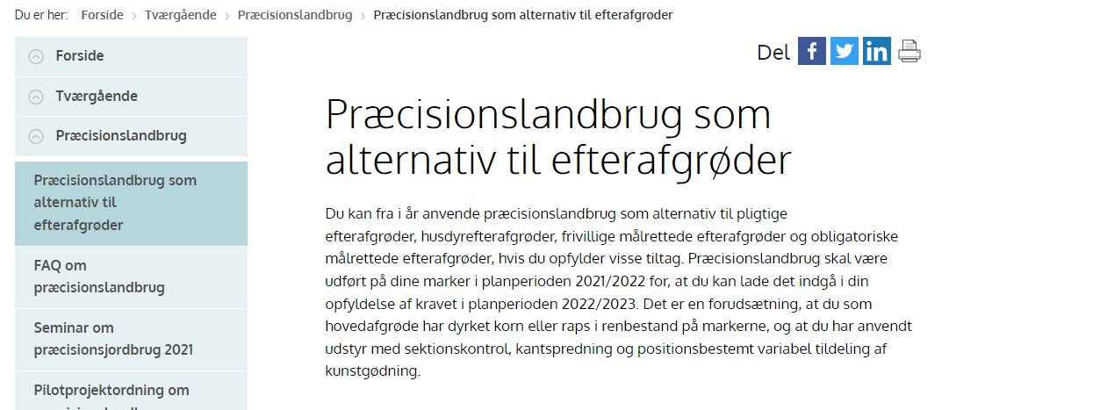
De ”bløde” værdier?
Autostyring mindsker arbejdsbyrden ved markarbejde
”Attention seeking”
Markkort giver dokumentation:
  Gør vi, som vi forventer vi gør?
  Data skaber fokus
Reducerer ”eksternaliteter”
ESG???
Notes:
MSJ

Slide 13
Tak for jeres tid
Simon Alexander Andreasen Graduate Storkunder Erhvervsejendomme Jyske Bank Siaa@jyskebank.dk | Mathias Struck Jürgensen Driftsøkonomikonsulent Kolding Herreds Landbrugsforening Msj@khl.dk

Slide 14
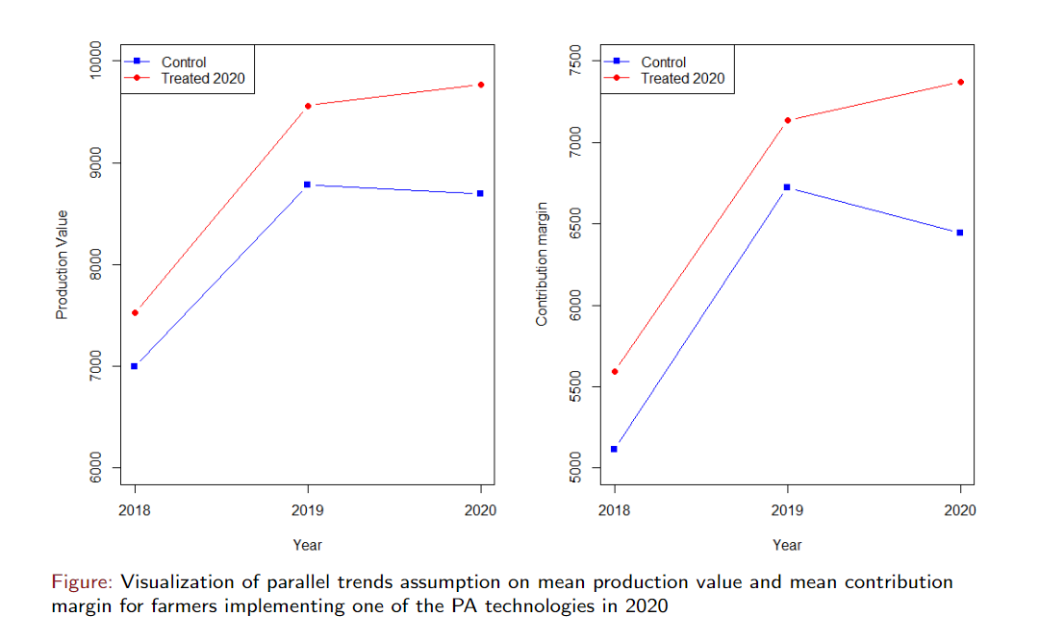

Slide 15
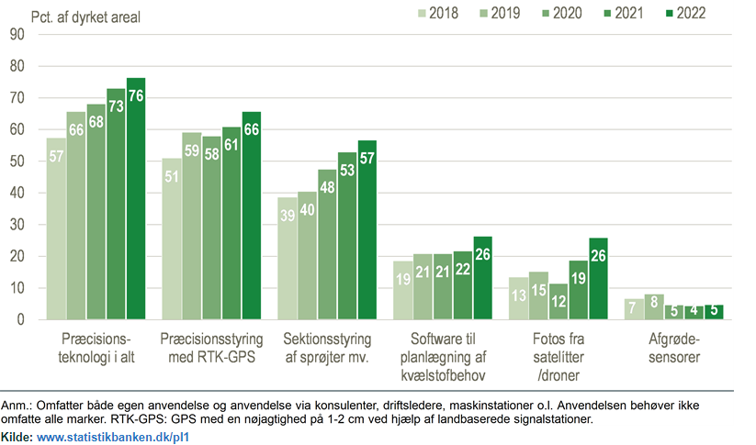
Udbredelse efter areal
37% af alle bedrifter.
Notes:
https://www.dst.dk/da/Statistik/nyheder-analyser-publ/nyt/NytHtml?cid=42525
Blandt de landmænd, der ikke bruger præcisionsteknologi, nævner 48 pct. "for store omkostninger" som en barriere. 34 pct. mener, at variationen i markerne er for lille, og 24 pct. nævner "manglende kompetence og viden". Kun 11 pct. mener, at det er svært at få teknologien til at virke, og 15 pct. nævner "andre årsager".

Slide 16
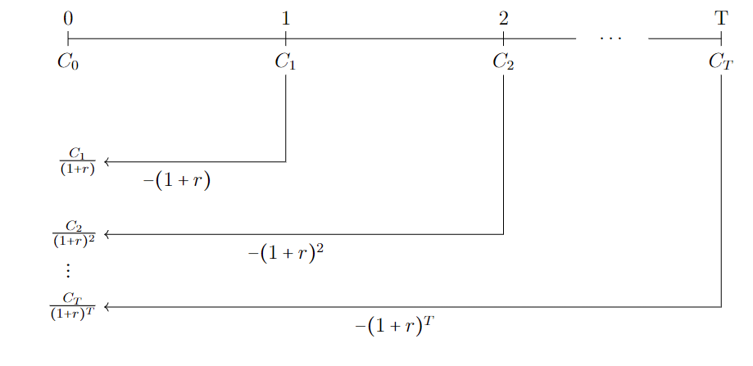
NPV som beslutningsværktøj
NPV = Netto-nutidsværdi
Kan bruges til finde ud af:
  Hvad er værdien af investeringen i dag, når renter, skat og inflation tages i betragtning?
  Hvornår går investeringen i nul? (Hvor mange hektar etc.)
  Hvilken intern rente kan investeringen bære?
  Hvor følsom er investeringen?

Slide 17
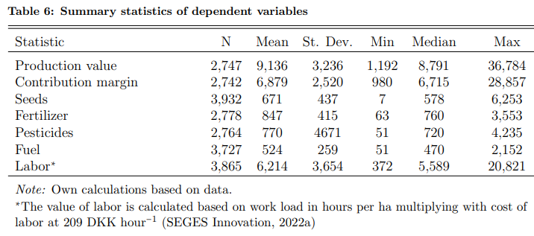
Data

